Slide 1
ЛЕКЦИЯ 5. Способы защиты от производственного шума, вибрации, инфразвука, ультразвука 5.1. Шум и вибрация, их влияние на организм человека и средства и методы защиты. 5.2. Инфразвук и ультразвук, их влияние на организм человека и средства и методы защиты.

Slide 2
Шум, его влияние на организм человека и гигиеническое нормирование
Шум – беспорядочное сочетание по силе и частоте звуков; способен оказывать неблагоприятное воздействие на организм.
Звук – колебательное движение частиц упругой среды, распространяющееся в виде волн. Звук характеризуется частотой колебания, т.е. числом полных колебаний в единицу времени (секунду). Однако колебание в 1 секунду составляет единицу частоты – герц (Гц), а время, в течение которого колеблющееся тело совершает полное колебание, называется периодом колебания.

Slide 3
Физические характеристики шума
По физической природе шумом является всякий нежелательный для человека звук.
Звук обусловливается механическими колебаниями в упругих средах и телах (твердых, жидких и газообразных), частоты которых лежат в диапазоне от 17-20 до 20 000 Гц.
МЕХАНИЧЕСКИЕ КОЛЕБАНИЯ
-17-20 до 20 000 Гц- звуковыми или акустическими;
выше 20 000 Гц звукового диапазона – ультразвуковыми;
17-20 Гц ниже звукового диапазона – инфразвуковыми
Соответственно этому механические колебания с указанными частотами называют звуковыми или акустическими.
Неслышимые человеком механические колебания с частотами ниже звукового диапазона называют инфразвуковыми, а с частотами выше звукового диапазона - ультразвуковыми.

Slide 4
Уровнями интенсивности обычно пользуются при выполнении акустических расчетов, а уровнями звукового давления - при измерении шума и оценке его воздействия на организм человека. Использование логарифмической шкалы для измерения уровня шума позволяет получить сравнительно небольшой интервал логарифмических величин от 0 до 140 дБ. Уровни звукового давления некоторых источников шума имеют следующие значения:
• 10 дБ - шелест листвы, тиканье часов;
• 30 дБ -тихий разговор;
• 50 дБ - громкий разговор;
• 80 дБ - шум работающего двигателя грузовика;
• 100 дБ - автомобильная сирена;
• 140 дБ - аварийный нефтяной или газовый фонтан, порог болевого ощущения, выше которого давление звука приводит к разрыву барабанной перепонки.

Slide 5
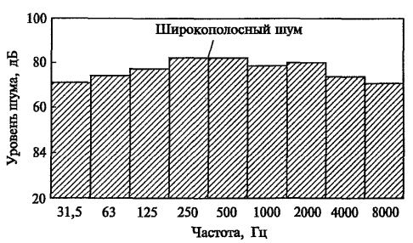
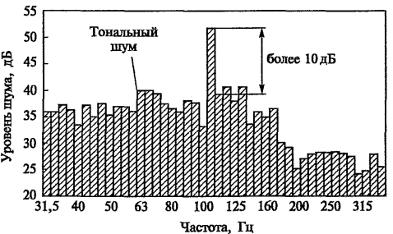
По характеру спектра шумы подразделяются на
широкополосные;
тональные.
Широкополосным называется шум с непрерывным спектром шириной более одной октавы.
Тональным называется шум, в спектре которого имеются выраженные дискретные тона. Тональность шума устанавливается измерением уровней звукового давления в 1/3 октавных полосах частот, когда превышение уровня в одной полосе по сравнению с соседними составляет не менее чем 10 дБ.

Slide 6
По временным характеристикам шумы подразделяются на:
Постоянные
Непостоянные
Постоянный шум - шум, уровень звука которого изменяется по времени (за 8-часовой рабочий день или за время измерения) не более чем на 5 дБА при измерении по временной характеристике шумомера «медленно»*.
В свою очередь, неnостоянный шум - это шум, уровень которого во времени изменяется более чем на 5 дБА.

Slide 7
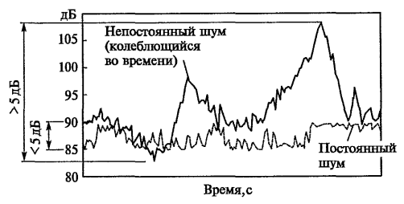
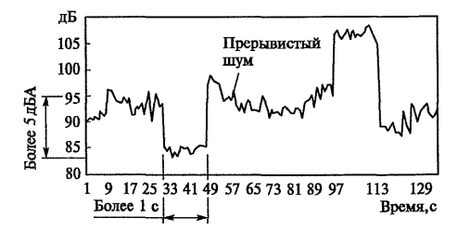
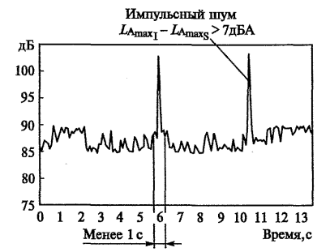
Непостоянные шумы подразделяются на:
• колеблющиеся во времени, уровень звука которых непрерывно изменяется во времени;
• nрерывистые, уровень звука которых стуnенчато изменяется (на 5 дБА и более), причем длительность интервалов, в течение которых уровень остается nостоянным, составляет 1 с и более;
• имnульсные, состоящие из одного или нескольких звуковых сигналов, каждый длительностью менее 1 с, при этом уровни звука в дБАI и дБА, измеренные соответственно на временных характеристик шумомера «имnульс» и «медленно», отличаются не менее чем на 7 дБА.

Slide 8
Нормирование шума
Предуnреждение неблагоприятного воздействия шума на организм человека основано на его гигиеническом нормировании, целью которого является обоснование допустимых уровней, обесnечивающих nредупреждение функциональных расстройств и заболеваний.
В качестве критерия нормирования исnользуются nредельно допустимые уровни (ПДУ)шума.
Предельно доnустимый уровень шума - это уровень фактора, который nри ежедневной (кроме выходных дней) работе, но не более 40 часов в неделю в течение всего рабочего стажа, не должен вызывать заболеваний или отклонений в состоянии здоровья, обнаруживаемых современными методами исследований в процессе работы или в отдаленные сроки жизни настоящего и nоследующего nоколений. Соблюдение ПДУ шума не исключает нарушения здоровья у сверхчувствительных лиц.

Slide 9
Методы борьбы с шумом
Выбор мероприятий по ограничению неблагаприятного действия щума на человека производится исходя из конкретных условий: величины превышения ПДУ, характера спектра, источника излучения. Средства защиты работников от шума подразделяются на средства коллективной и индивидуальной защиты.
К средствам коллективной защиты относятся:
Уменьшение шума в источнике.
Изменение направленности излучения шума.
Рациональная планировка предприятий и цехов.
Акустическая обработка помещений:
звукопоглощающие облицовки;
штучные поглотители.
5. Уменьшение шума на пути его распространения от источника к рабочему месту:
звукоизоляцией;
глушителями.

Slide 10
К средствам индивидуальной защиты относятся:
Если применение коллективных средств защиты не позволяет обеспечить требования нормативов, применяются средства индивидуальной защиты, к которым относятся вкладыши, наушники, шлемы.
Вкладыши- самое дешевое средство, но не достаточно эффективное (снижение шума 5 - 20 дБ). Они вставляются в наружный слуховой проход и представляют собой различного рода заглушки из волокнистых материалов, воскообразных мастик, или пластинчатых слепков, изготовленных по конфигурации слухового прохода.
Наушники представляют собой чашки из пластмассы или металла, заполненные звукопоглотителем. Для плотности прилегания чашки наушников снабжены специальными уплотняющими кольцами, заполненными воздухом или специальными жидкостями. Степень глушения звука наушниками на высоких частотах составляет 20-38 дБ. Шлемы используются для защиты от очень сильных шумов (более 120 дБ), так как звуковые колебания воспринимаются не только ухом, но и через кости черепа.

Slide 11
Вибрация
Вибрация - это механические колебания, передаваемые по жидким или твердым средам. Вибрация аналогична шуму по физической природе. Термином «вибрация» чаще всего используются там, где колебания имеют относительно малую амплитуду и не слишком низкую частоту. Например, едва ли можно применять термин «вибрацию», говоря о колебаниях маятника или о раскачивании людей.
По способу передачи:
общая вибрация, передающаяся через опорные поверхности на тело сидящего или стоящего человека;
локальная вибрация, передающаяся через руки человека, на ноги сидящего человека и на предплечья, контактирующие с вибрирующими поверхностями рабочих столов.

Slide 12
По источнику возникновения:
общая в жилых nомещениях и общественных зданиях:
от внешних источников (городского рельсового транспорта и автотрансnорта; nромышленных nредприятий и передвижных nромышленных установок);
от внутренних источников (инженерно-технологического оборудования зданий и бытовых приборов (лифты, вентиляционные системы, холодильники и т.д. ); встроенных nредприятий торговли и др.);
общая на nроизводстве:
1 категории- трансnортная вибрация, воздействующая на человека на рабочих местах самоходных и nрицеnных машин, трансnортных средств nри движении по местности, агрофонам и дорогам (в том числе при их строительстве). К источникам транспортной вибрации относят: тракторы с/х и промышленные, самоходные с/х и промышленные машины, автомобили грузовые, снегоочистители.
2 категории - транспортно-технологическая вибрация, воздействующая на человека на рабочих местах машин, перемещающихся по специально подготовленным поверхностям производственных помещений, промышленных площадок, горных выработок. К источникам транспортно-технологической вибрации относят: экскаваторы, краны промышленные и строительные, напольный производственный транспорт.
3 категории - технологическая вибрация, воздействующая на человека на рабочих местах стационарных машин или передающуюся на рабочие места, не имеющие источников вибрации. К источникам технологической вибрации относят: станки металла- и деревообрабатывающие, электрические машины, насосные агрегаты и вентиляторы, оборудование для бурения скважин и др.
локальная на производстве:

Slide 13
Вибрация
По характеру спектра:
Узкополосная, у которой контролируемые параметры в одной третьоктавной полосе частот более, чем на 15 дБ превышают значения в соседних третьоктавных полосах;
Широкополосная- с непрерывным спектром более одной октавы.
По частотному составу:
Низкочастотная (с преобладанием максимальных уровней в октавных полосах частот 1-4 Гц для общих вибраций, 8-16 Гц- для локальных вибраций).
Среднечастотная (8-16 Гц - для общих вибраций, 31,5-63 Гц - для локальных вибраций).
Высокочастотная (31 ,5-63 Гц - для общих вибраций, 125-1000 Гц- для локальных вибраций).

Slide 14
По временным характеристикам:
Постоянная вибрация, для :которой величина нормируемых параметров изменяется не более чем на 6 дБ за время наблюдения.
Непостоянная - величина нормируемых параметров изменяется не менее, чем на 6 дБ за время наблюдения не менее 10 мин в том числе:
а) колеблющиеся во времени вибрации, для которых величина нормируемых параметров непрерывно изменяется во времени;
б) прерывистые вибрации, когда контакт человека с источником вибрации прерывается, причем длительность интервалов, в течение которых имеет место контакт, составляет более 1 с;
в) импульсные вибрации, состоящие из одного или нескольких вибрационных воздействий (например, ударов), каждый длительностью менее 1 с.

Slide 15
Гигиеническая оценка постоянной и непостоянной вибрации в соответствии с указанным нормативным документом может производиться тремя методами:
• частотным (спектральным) анализом нормируемого параметра;
• интегральной оценкой по частоте нормируемого параметра;
• интегральной оценкой с учетом времени вибрационного воздействия по эквивалентному (по энергии) уровню нормируемого параметра.
Локальная вибрация нормируется в октавных полосах со среднегеометрическими частотами: 8; 16; 31,5; 63; 125; 250; 500; 1000 Гц;
Общая вибрация - в октавных или 1/3 октавных полосах со среднегеометрическими частотами: 0,8; 1; 1,25; 1,6; 2,0; 2,5; 3,15; 4,0; 5,0; 6,3; 8,0; 10,0; 12,5; 16,0; 20,0; 25,0; 31,5; 40,0; 50,0; 63,0; 80,0Гц.

Slide 16
ДЕЙСТВИЕ ВИБРАЦИИ НА ОРГАНИЗМ ЧЕЛОВЕКА
Вибрация относится к факторам, обладающим высокой биологической активностью. Вибрационная патология в настоящее время стоит на втором месте среди профессиональных заболеваний.
Клиническая картина вибрационной болезни, обусловленная общей или локальной вибрацией, складывается из:
нейрососудистых нарушений;
поражений нервно-мышечной системы;
опорно-двигательного аппарата;
изменений обмена веществ.
Частота и особенности клинических проявлений заболеваний, вызванных воздействием вибрации, зависят главным образом от:
• спектрального состава вибрации;
• продолжительности воздействия;
• индивидуальных особенностей человека;
• направления вибрационного воздействия;
• места приложения;
• явлений резонанса;
• условий воздействия вибрации (факторов производственной среды, усугубляющих вредное воздействие вибрации на организм человека).

Slide 17
Влияние общей вибрации на обменные процессы в организме человека проявляется в изменении углеводного обмена, биохимических показателей крови, характеризующих нарушения белкового, ферментативного, а также витаминного и холестеринового обмена. Наблюдаются также нарушения окислительно-восстановительных процессов, изменения показателей азотистого обмена и др. Низкочастотная вибрация ведет также к изменению морфологического состава крови: лейкоцитозу, эритроцитопении; к снижению уровня гемоглобина.
Воздействию локальной вибрации подвергаются главным образом люди, работающие с ручным механизированным инструментом.
Локальная вибрация вызывает спазмы сосудов кисти, предплечий, нарушая снабжение конечностей кровью, что способствует развитию профессиональноrо заболевания (например, синдрома, связанного с побелением пальцев рук). Кроме сосудистой патологии, возникают и невротические расстройства, а воздействие локальной вибрации на мышечные и костные ткани приводит к снижению кожной чувствительности, отложению солей в суставах пальцев, деформации и уменьшению подвижности суставов.

Slide 18
Средства защиты
Средства защиты от вибрации по организационному признаку делятся на коллективные и индивидуальные.
По отношению к источнику возбуждения вибрации методы коллективной защиты подразделяются на:
методы, снижающие параметры вибрации воздействием на источник возбуждения;
методы, снижающие параметры вибрации на путях ее распространения от источника возбуждения.
С точки зрения снижения вибраций наиболее предпочтительным является использование в качестве конструктивных материалов: пластмассы, дерева, резины. Так, в редукторах используют шестерни из капрона, текстолита. В некоторых случаях оказывается возможным также использовать шестерни из твердой резины. В результате происходит снижение вибраций оснований и фундаментов машин, а, следовательно, снижается вибрация рабочих мест. В настоящее время начат выпуск ручного механизированного инструмента в корпусах из полимерных материалов. Это в значительной мере ослабляет воздействие вибраций на руки работающих. На многих видах оборудования внедряется постановка в подшипниковые узлы вибродемпфирующих втулок, что значительно снижает уровень вибраций.

Slide 19
Средств индивидуальной защиты от вибрации
Средства индивидуальной защиты (СИЗ) рук, ног и тела оператора от вибрации используются на производстве в случае необходимости. В качестве СИЗ рук от вибрации применяются антивибрационные рукавицы.
Основными требованиями, сформулированными в нормативной документации, являются:
эффективность, которая регламентируется в частотном диапазоне 8 - 2000 Гц при фиксированной силе нажатия 50 - 200 Н;
максимальная толщина упругодемпфирующего материала 5- 10 мм. В зависимости от области применеиия средства защиты ног подразделяются на обувь, подметки и наколенники. В них используются специальные вибродемпфирующие материалы, которые ослабляют вибрацию в диапазоне частот 11 - 90 Гц. Для защиты тела оператора используются нагрудники, пояса и специальные костюмы. Все виды защиты снижают вибрацию максимум на 10 дБ.

